Slide 1

Bidang Sosial- Ekonomi
Bagaimana tingkatan sosial dan ekonomi mempengaruhi kehidupan pada zaman Perjanjian Baru dan zaman sekarang
Dr. Rick Griffith • Singapore Bible College • BibleStudyDownloads.org

Slide 2

ULASAN: Periode antara PL dan PB
Periode ini disebut juga sebagai masa “_____”.
Sebuah keluarga yang terkemuka pada periode ini adalah keluarga _______ atau __________.
Tantangan duniawi terbesar berasal dari budaya ________.
B S “Sinagoge” adalah nama lain untuk Bait Allah.
Notes:
2

Slide 3
ULASAN: Periode antara PL dan PB
Periode ini disebut juga sebagai masa “sunyi”.
Sebuah keluarga yang terkemuka pada periode ini adalah keluarga _______ atau __________.
Tantangan duniawi terbesar berasal dari budaya ________.
B S “Sinagoge” adalah nama lain untuk Bait Allah.
Notes:
3

Slide 4
ULASAN: Periode antara PL dan PB
Periode ini disebut juga sebagai masa “sunyi”.
Sebuah keluarga yang terkemuka pada periode ini adalah keluarga Makabe atau Hasmonian.
Tantangan duniawi terbesar berasal dari budaya ________.
B S “Sinagoge” adalah nama lain untuk Bait Allah.
Notes:
4

Slide 5
ULASAN: Periode antara PL dan PB
Periode ini disebut juga sebagai masa “sunyi”.
Sebuah keluarga yang terkemuka pada periode ini adalah keluarga Makabe atau Hasmonian.
Tantangan duniawi terbesar berasal dari budaya Yunani.
B S “Sinagoge” adalah nama lain untuk Bait Allah.
Notes:
5

Slide 6
ULASAN: Periode antara PL dan PB
Periode ini disebut juga sebagai masa “sunyi”.
Sebuah keluarga yang terkemuka pada periode ini adalah keluarga Makabe atau Hasmonian.
Tantangan duniawi terbesar berasal dari budaya Yunani.
B S “Sinagoge” adalah nama lain untuk Bait Allah.

Slide 7

Konteks Sosial-Ekonomi
97
Populasi
Bahasa-bahasa
Kehidupan Sosial

Slide 8
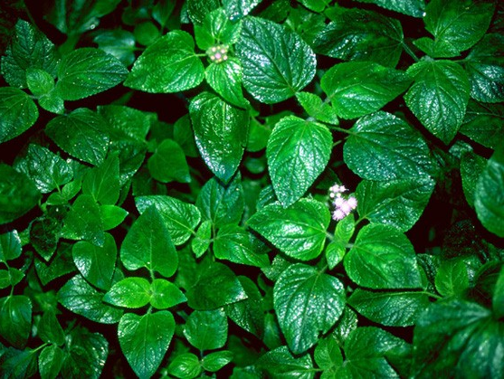
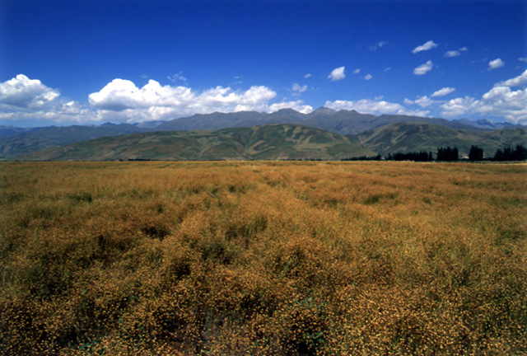
Dunia Perjanjian Baru bersifat Agraris
97
Bagaimana hal ini mempengaruhi:
struktur sosial, ekonomi, dan kehidupan religius?

Slide 9
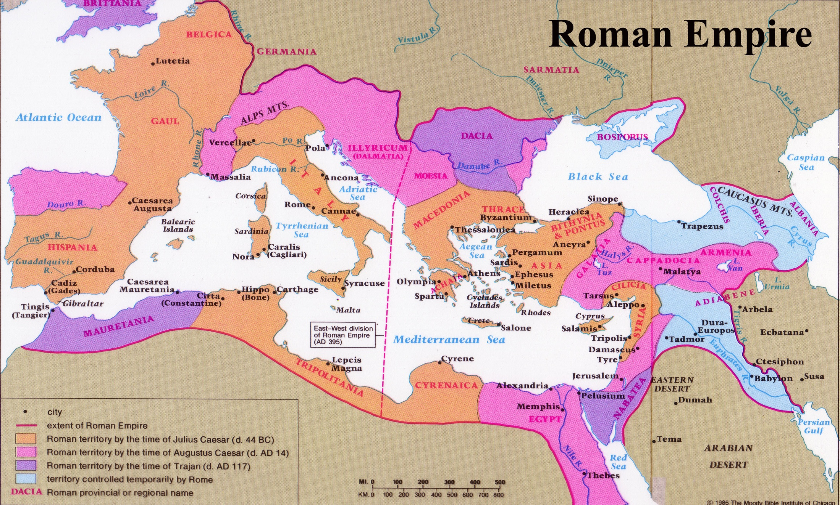

Jumlah Penduduk Kerajaan = 55 juta
97
Kerajaan Romawi
Bukan Yahudi - 51 juta
Yahudi - 4 juta

Slide 10
Pengelompokan Penduduk
97

Slide 11
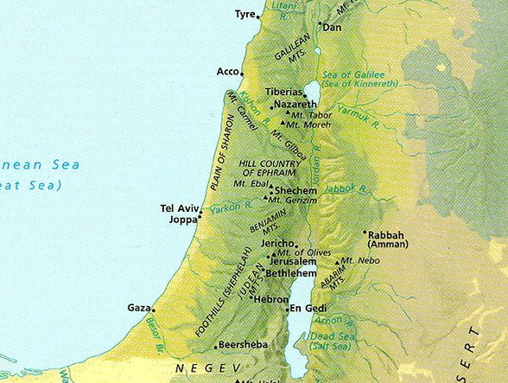
Populasi Suku Bangsa Palestina
97
Batanea
Galilea
40%
60%
Samaria
Gentiles
Dekapolis
Perea
Yudea
Idumea
Arabia

Slide 12
Languages of the Empire
97
Bahasa yang digunakan dalam Kerajaan
Kerajaan Romawi
Latin
Yunani
Aram

Slide 13
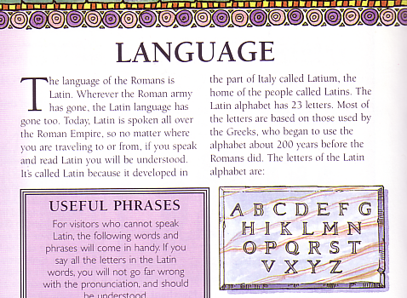
Latin: Bahasa Resmi
23 huruf dari Latium, Italia
Angka berdasarkan Huruf
I = 1
V = 5
X = 10
D = 500
L = 50
C = 100
M = 1000
Kuis: Jumlahkan angka-angka ini:
88
LXXXVIII
Bahasa Latin adalah bahasa yang paling mematikan. Bahasa ini telah membunuh penduduk Inggris kuno.
Dan sekarang membunuhku!
(Lagu sekolah Inggris Kuno)
+ 12
+ XII
100
Jawaban:
C
BAHASA
ahasa yang digunakan oleh bangsa
Romawi adalah Latin. Kemanapun
tentara Romawi pergi, di situ ada bahasa Latin. Sekarang, bahasa Latin digunakan oleh seluruh kerajaan Romawi. Jadi kemanapun anda pergi atau darimanapun anda berasal, bila anda berbicara dalam bahasa Latin, anda akan dimengerti. Disebut Latin karena bahasa ini dikembangkan di
B
daerah yang merupakan bagian dari
Italia yang disebut Latium, tempat tinggal masyarakat yang disebut Latins. Alfabet Latin mempunyai 23 huruf. Sebagian besar dari huruf-huruf itu digunakan oleh bangsa Yunani, yang mulai menggunakan alfabet tersebut 200 tahun sebelum dipakai oleh bangsa Romawi. Huruf-huruf dalam alfabet Latin adalah:

Slide 14
Apa maksudnya?
MR PIGS
MR NOT PIGS!
OSAR
CM PENS?
LIB
MR PIGS!
Them are pigs (Mereka itu babi)
Them are not pigs!
(Mereka bukan babi!)
Oh, yes they are!
(Oh ya, mereka itu babi!)
See them pens?
(Lihat kandang mereka?)
Well I’ll be! (Baik, aku percaya!)
Them are pigs!
(Mereka itu babi!)
Petrus juga mempunyai aksen!

Slide 15
Bahasa Aram di Palestina
97
Batanea
Galilea
“Tidak lama kemudian orang-orang yang ada di situ datang kepada Petrus dan berkata: “Pasti engkau juga salah seorang dari mereka, itu nyata dari bahasamu.’”
(Matius 26:73)
40%
60%
Samaria
Gentiles
Dekapolis
Perea
Judea
Idumea
Arabia

Slide 16
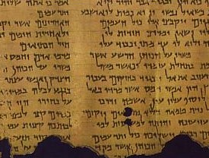
Bahasa Ibrani di Palestina?
98
Sebelumnya bahasa ini dianggap tidak diketahui oleh masyarakat pada masa itu
Penelitian terbaru mengatakan bahwa bahasa Ibrani ternyata umum dipakai pada masa itu

Slide 17
Languages of the Empire
97
Bahasa yang digunakan dalam Kerajaan
Kerajaan Romawi
Latin
Yunani
Aram
Ibrani

Slide 18
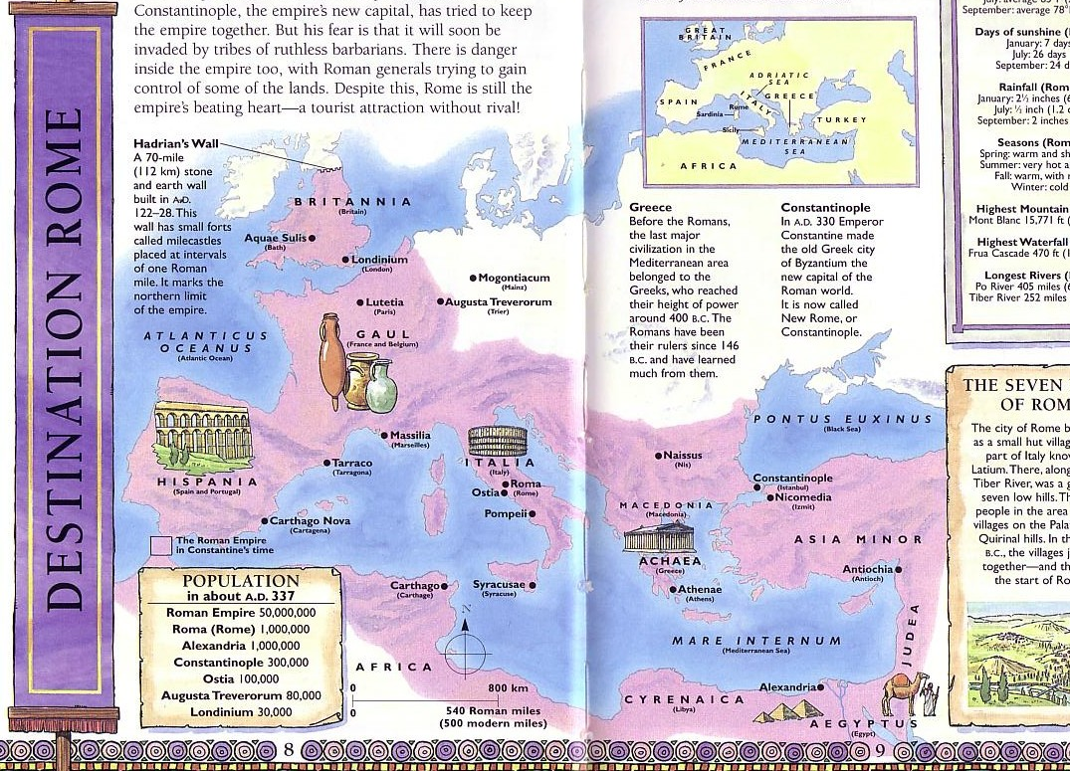
Social Life
Kehidupan Sosial
98
TUJUAN: ROMA
Tingkatan-tingkatan Sosial
Institusi Sosial Bangsa Romawi
Kelompok-kelompok
Suku Bangsa
Prasangka Rasial
Tingkatan Sosial Berikutnya

Slide 19
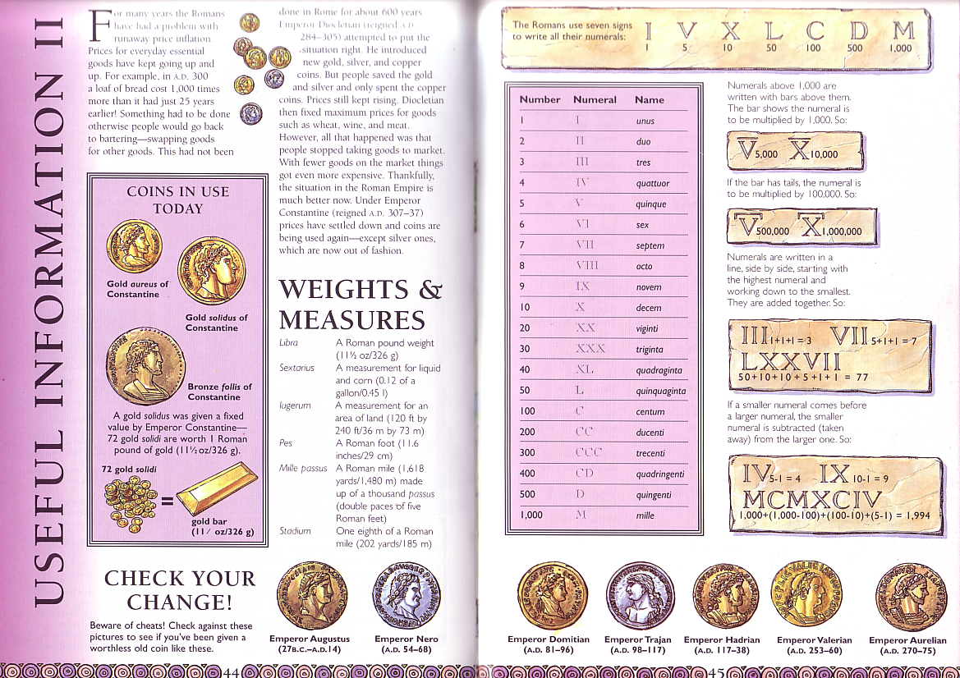
Empat Tingkatan Sosial Bangsa Romawi
98
Bangsawan
Kaum Buruh
Orang Bebas
Budak

Slide 20
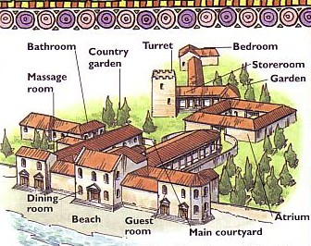
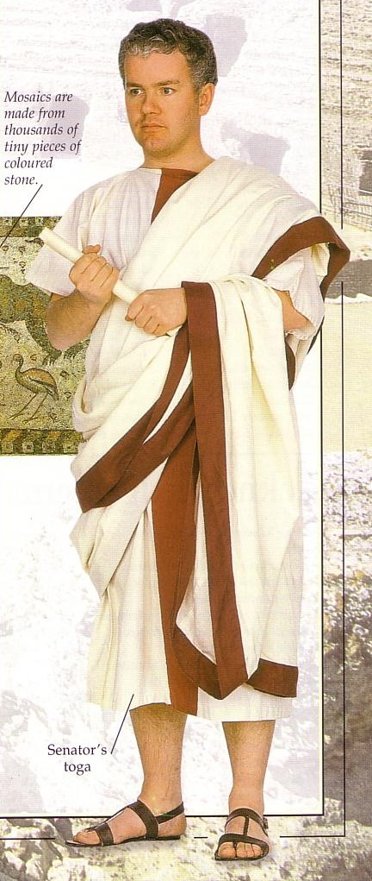
Tingkatan Sosial
98
Bangsawan
Menara Kecil
Kamar Mandi
Kamar Tidur
Taman Kota
Gudang
Ruang
Pijat
Taman
Ruang Makan
Pantai
Ruang Tamu
Halaman Utama

Slide 21
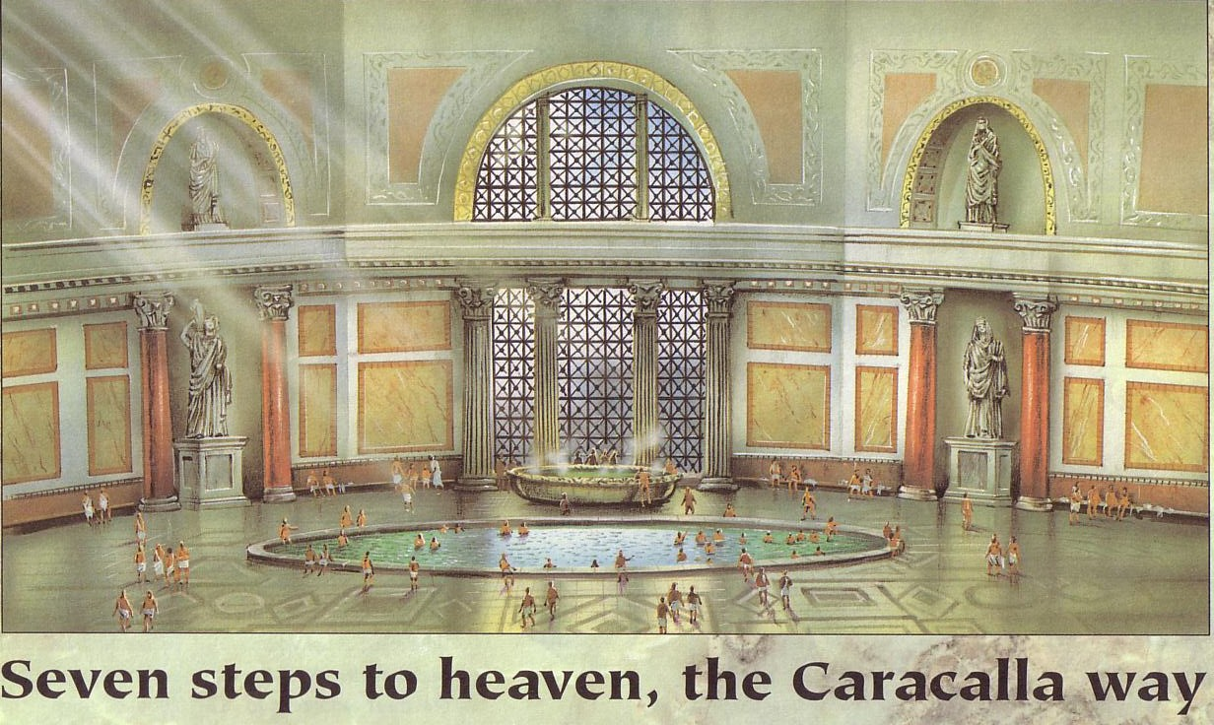
Caracalla: Kemewahan Romawi
98
(Tujuh langkah menuju ke surga, cara Caracalla)

Slide 22
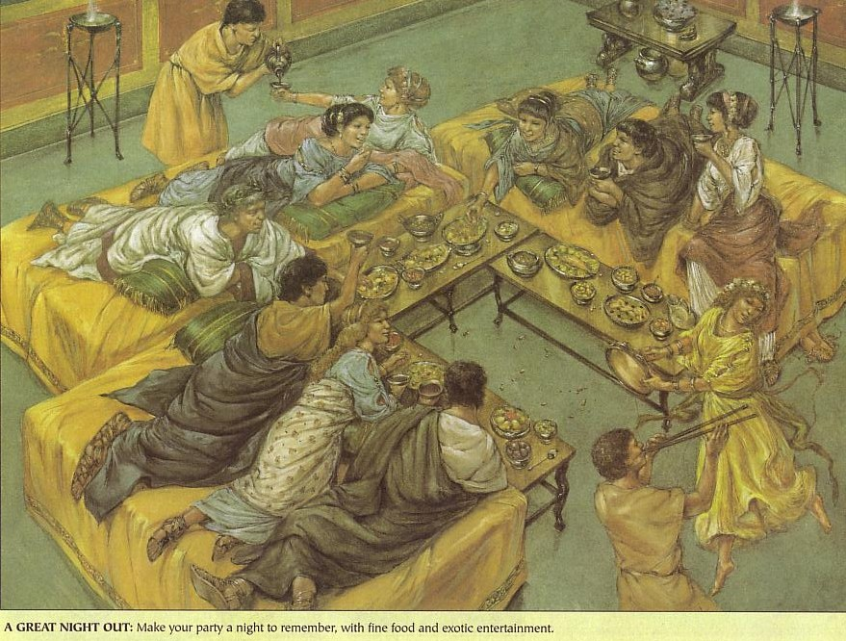
Bagaimana Etika yang Benar dalam Perjamuan Makan Bangsa Romawi?

Slide 23
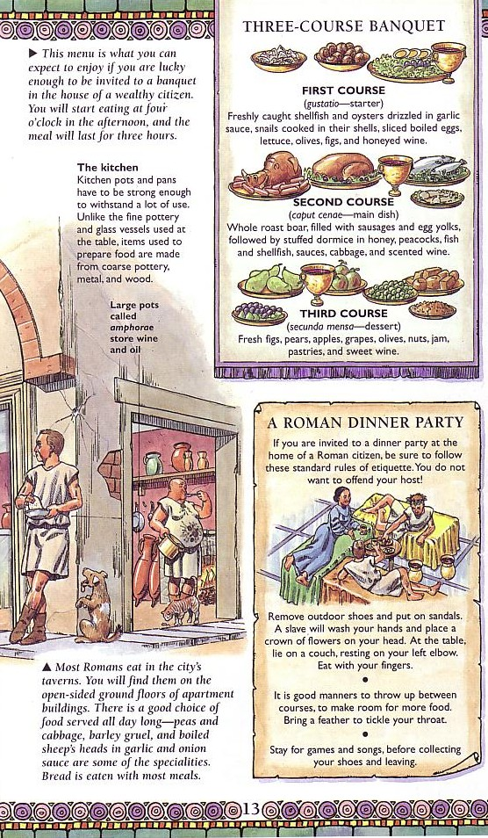
Three-Course Banquet
PERJAMUAN MALAM ORANG ROMAWI
PERJAMUAN TIGA MENU
Bila anda diundang ke perjamuan malam seorang warga negara Romawi, pastikan untuk mengikuti semua tata-cara ini. Anda tidak ingin menyakiti hati tuan rumah Anda!
MENU PERTAMA
(gustatio – hidangan pembuka)
Kerang segar dan tiram dibumbui saus bawang putih, siput dimasak bersama cangkangnya, irisan telur rebus, selada, buah zaitun, buah ara, dan anggur yang dicampur dengan madu.
MENU KEDUA
Lepaskan sepatu dan kenakanlah sandal. Seorang budak akan mencuci tangan anda dan mengenakan mahkota bunga pada kepala anda. Di meja makan, berbaringlah di atas dipan, bersandarlah pada siku tangan kiri anda. Makanlah dengan menggunakan jari anda.
(caput cenae – hidangan utama)
Babi panggang utuh, diisi dengan sosis dan kuning telur, diikuti dengan stuffed dormice dalam madu, daging merak, ikan dan kerang, saus, kubis, dan anggur yang diberi aroma
Adalah baik untuk muntah pada saat pergantian menu, supaya anda bisa makan lebih banyak lagi. Bawalah bulu ayam untuk menggelitik tenggorokan anda.
MENU KETIGA
(secunda mensa – hidangan penutup)
Buah ara segar, pir, apel, anggur, buah zaitun, kacang, selai, kue-kue kering, dan anggur manis.
Tinggallah untuk mengikuti acara permainan dan lagu, sebelum mengenakan sepatu anda dan pulang.

Slide 24
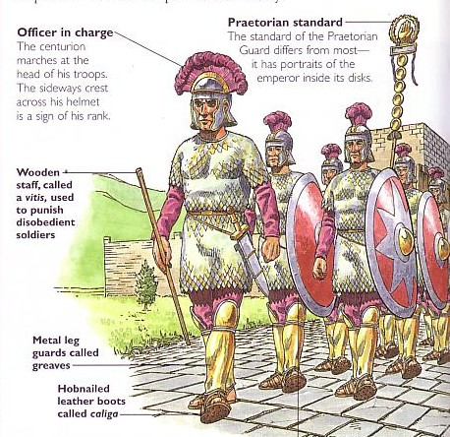
TingkatanSosial
Kepala Perwira yang berwenang
Perwira berbaris di depan pasukannya. Hiasan melintang pada topi bajanya merupakan tanda tingkat kedudukannya
Panji Pengadilan
Panji penjaga pengadilan berbeda dari panji-panji pada umumnya – Panji Pengadilan memiliki gambar kaisar dalam cakramnya.
98
PPPPPP
Tongkat Kayu,
yang disebut vitis, digunakan untuk menghukum serdadu yang tidak taat.
Perwira pada saat itu Kaya
Penutup kaki dari baja disebut greaves.
Sepatu bot kulit baja berpaku disebut caliga

Slide 25
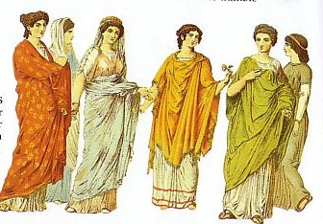
Wanita-wanita Romawi yang Kaya
98

Slide 26
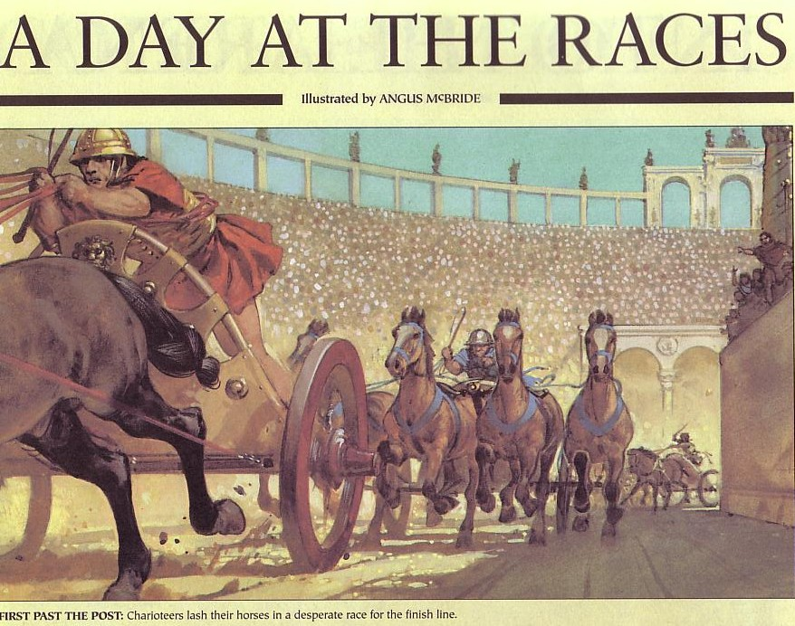
Romans loved the races
SEHARI DI PACUAN KUDA
Ilustrasi oleh ANGUS McBRIDE

Slide 27

Para Imam Besar yang juga Bangsawan
98
Ilegal
Hanas
Kayafas
Sanhedrin
Ilegal
Ilegal
Hanas & Kayafas memimpin pengadilan yang ilegal

Slide 28
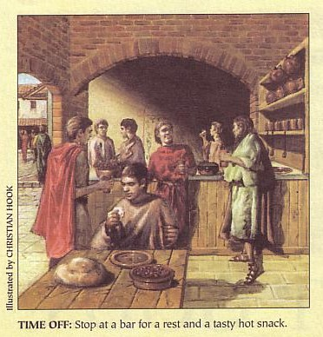
Tingkatan Sosial
98
Bangsawan
Kaum Buruh
Orang Bebas
Budak
WAKTU ISTIRAHAT : Berhenti di sebuah bar untuk beristirahat dan menikmati santapan hangat yang lezat

Slide 29
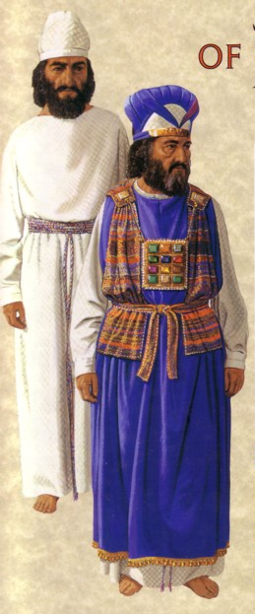
Para Imam Kaum Buruh Mengenakan Pakaian yang terbuat dari Kain Linan Putih Polos
98

Slide 30
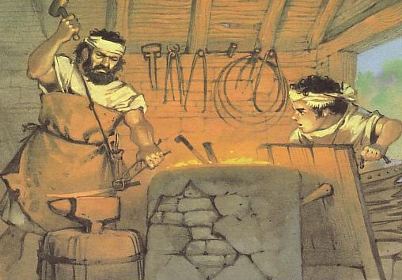
Para Tukang dari Kaum Buruh
(Pandai Besi)
98

Slide 31
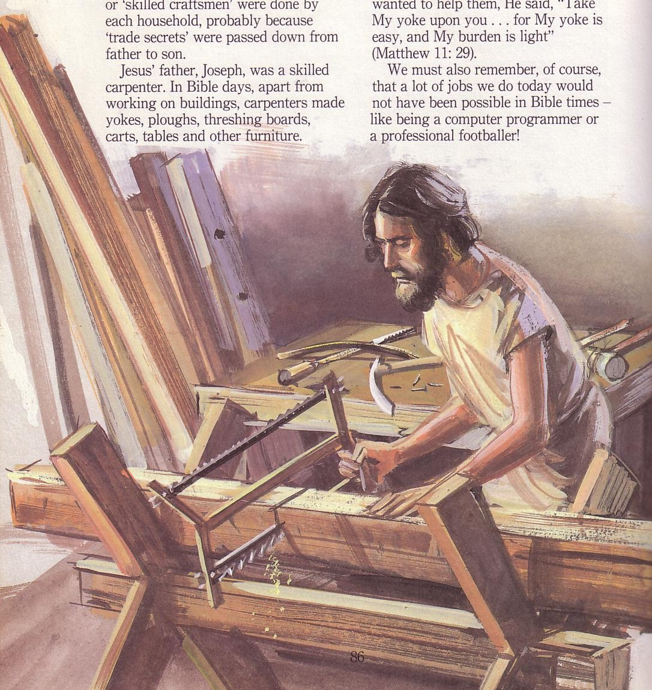
Tukang-tukang Kayu Bangsa Yahudi adalah Kaum Buruh
98

Slide 32
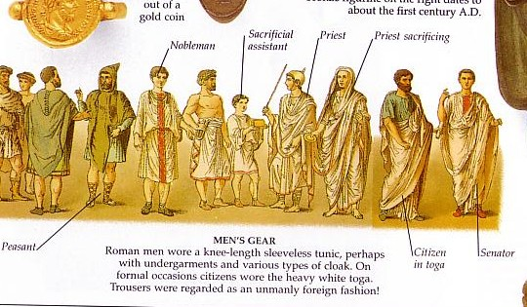
Tingkatan Sosial
98
Orang bebas merupakan mantan budak dari berbagai tingkat sosial
Bangsawan
Kaum Buruh
Orang bebas
Asisten upacara pengorbanan
Imam yang melakukan upacara pengorbanan
Bangsawan
Imam
Budak
PERLENGKAPAN PRIA
Para pria Romawi mengenakan baju selutut tanpa lengan, mungkin dengan pakaian dalam dan berbagai jenis jubah. Pada acara resmi para warga negara Romawi mengenakan jubah putih yang berat. Celana panjang dianggap sebagai busana asing yang tidak pantas dipakai oleh pria!
Anggota majelis tinggi
Petani
Warga Negara Roma dalam jubah putihnya

Slide 33
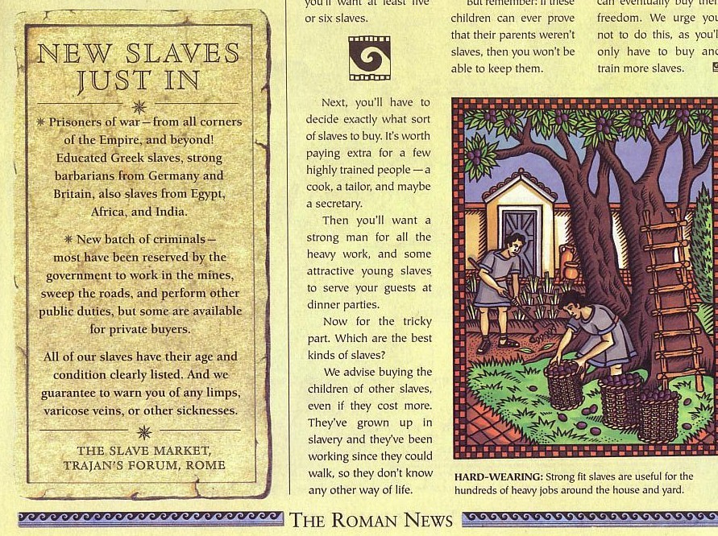
Tingkatan Sosial
98
Bangsawan
Kaum Buruh
Orang Bebas
Budak

Slide 34
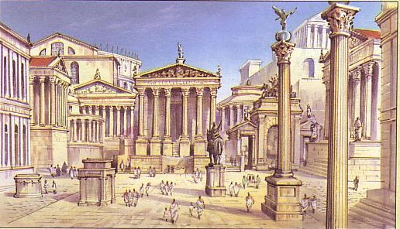
Anggota Masyarakat Kota dapat naik banding ke Majelis Romawi
98

Slide 35
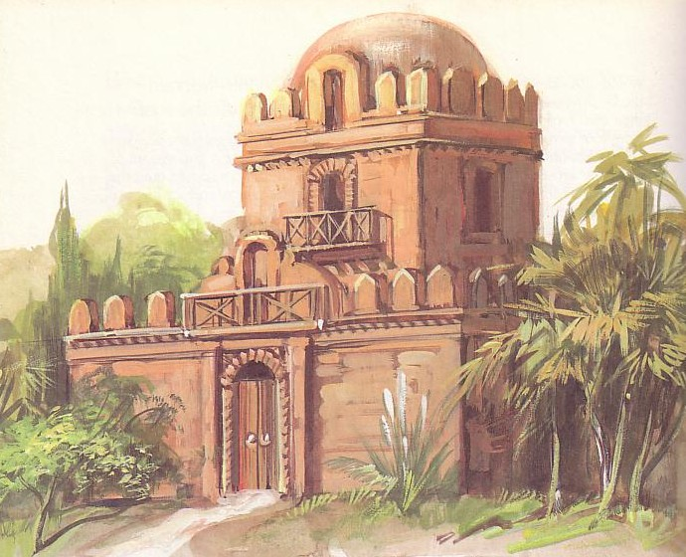
Ciri-ciri Masyarakat ber-Rumah Tangga
99
Sumber biologis yang sama dalam tempat yang sama
Tingkatan Kekuasaan
Orang bebas dan Budak
Agama yang sama

Slide 36
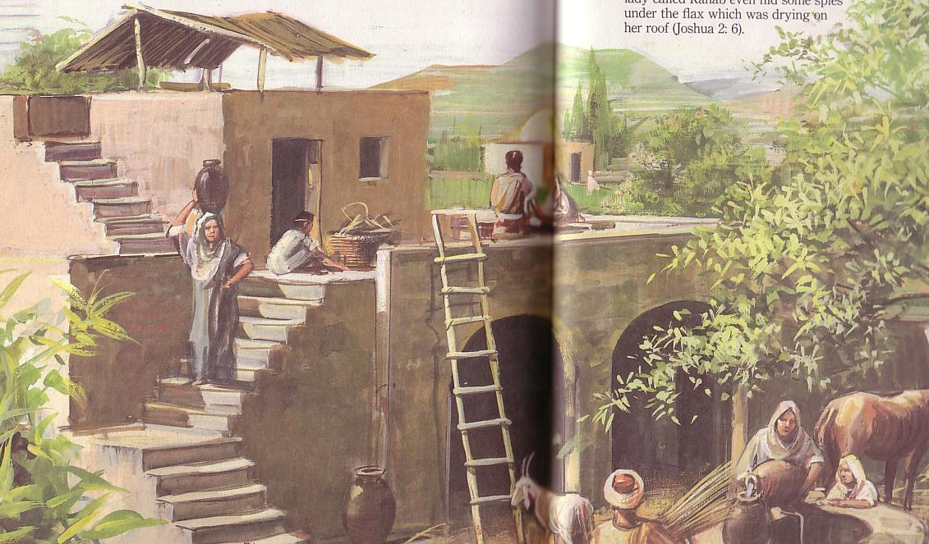
Implikasi
Rumah Tangga
99
Pertobatan seisi rumah
Kesatuan tubuh Kristus
Struktur yang fleksibel
Hubungan-hubungan
Tempat pertemuan gereja
Keanekaragaman sosial
Tempat percobaan

Slide 37
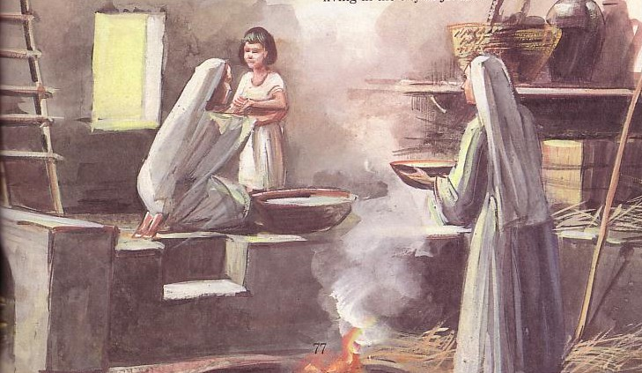
Rumah Tangga menguji Kesetiaan
99

Slide 38
Implikasi
Rumah Tangga
99
Pertobatan seisi rumah
Kesatuan tubuh Kristus
Struktur yang fleksibel
Hubungan-hubungan
Tempat pertemuan gereja
Keanekaragaman sosial
Tempat percobaan
Penginjilan dalam rumah tangga
Notes:
38

Slide 39
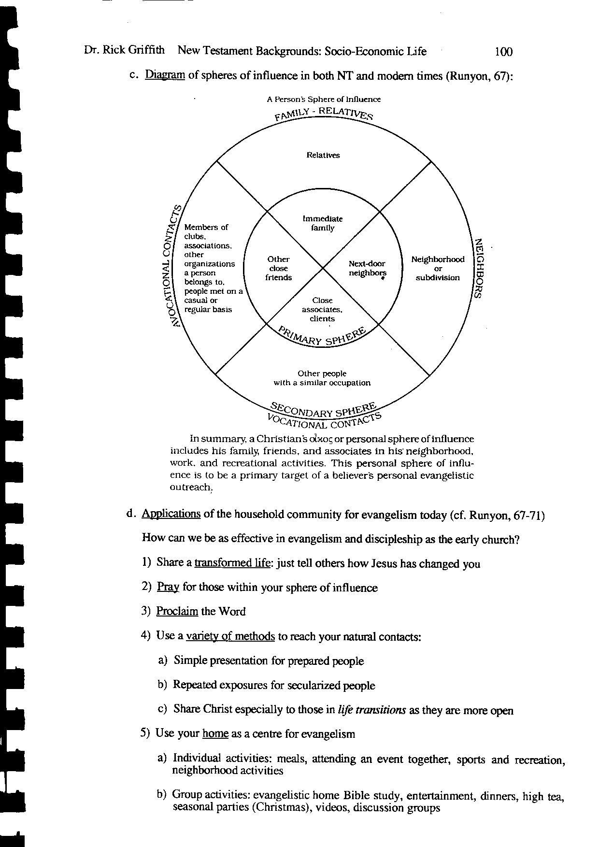

Lingkungan Pengaruh
LINGKUNGAN PRIMER
KELUARGA - SANAK SAUDARA
100
Sanak Saudara
Anggota-anggota klub, persatuan, organisasi lain tempat seseorang berada, di
Keluarga
Inti
HUBUNGAN TIDAK TETAP
TETANGGA
Teman Dekat Lainnya
Tetangga
TETANGGA
mana orang-orang bertemu sekali tempo atau berkala
Rekan Kerja
LINGKUNGAN SEKUNDER
Singkatnya, seorang Kristen atau lingkungan pengaruh pribadi mencakup keluarga, teman-teman, dan orang-orang di lingkungan, tempat kerja, dan aktivitas-aktivitas rekreasional/hiburannya. Lingkungan pengaruh ini adalah target utama seseorang untuk mengabarkan Injil.
HUBUNGAN TETAP
Orang lain dengan profesi yang sama/ mirip

Slide 40
Aplikasi Rumah Tangga
100

Slide 42
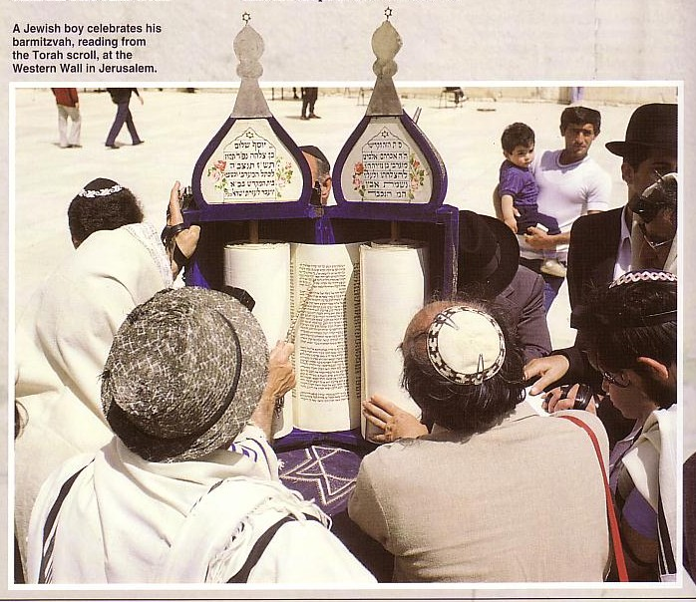

Slide 43
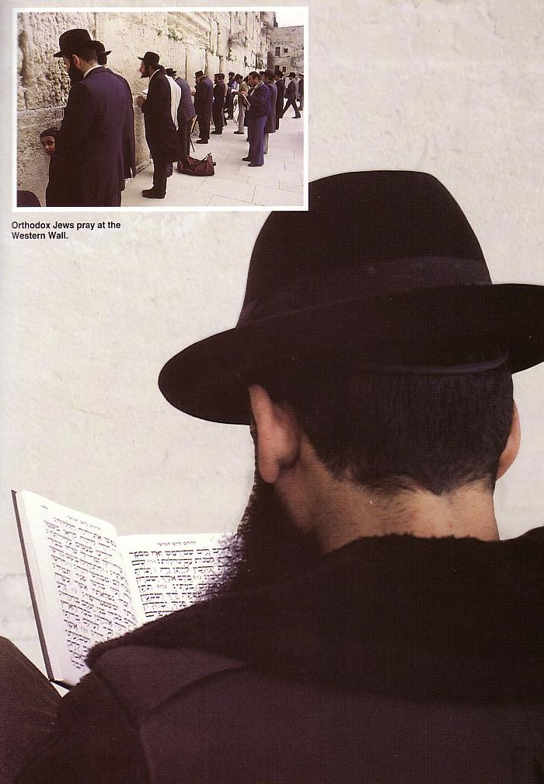

Slide 44
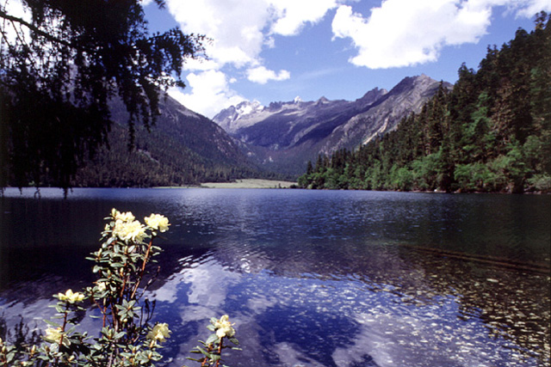

Slide 45
Black

Slide 46


Latar Belakang Perjanjian Baru— BibleStudyDownloads.org
Dapatkan slide ini tanpa biaya
Notes:
New Testament Backgrounds PPT in Bahasa Indonesia

